Slide 1
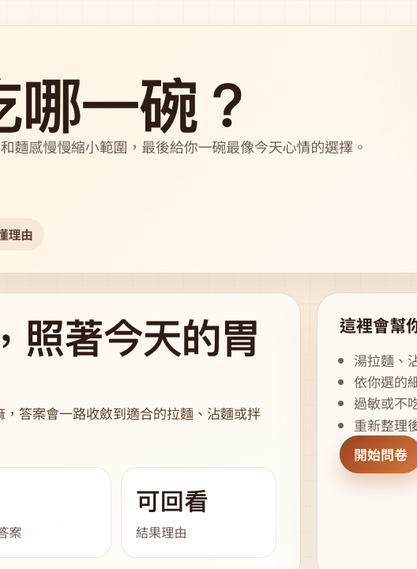
期末報告 · 評分比例版
Ramen Style Today
用公平分類和可分析數據，讓使用者找到今天適合的一碗，也讓商家看懂市場偏好。
30%
30%
20%
介紹拉麵
公正分類
結果使用
20%
商家數據
10 分鐘建議節奏：3 分鐘 + 3 分鐘 + 2 分鐘 + 2 分鐘
來源：README.md、docs/spec.md、現行本機 App 截圖
01

Slide 2

1. 介紹拉麵 · 30%
拉麵不是只有湯和麵，而是一套可拆解的風味系統
要讓一般使用者理解推薦邏輯，先把一碗拉麵拆成幾個容易回答的部分。
湯底
調味
清湯、白湯、魚介、豚骨、雞、鴨、貝類等，決定整碗的主體。
醬油、鹽味、味噌、辣麻或不強調調味，影響第一口的辨識。
麵體
標誌元素
細直、中細、中粗、捲麵、極粗，會影響口感和掛湯能力。
海苔菠菜、玉米奶油、豆芽蒜背脂、柚子等，幫助辨識特定流派。
報告說法：我們不是問使用者懂不懂拉麵，而是把專業分類翻成日常問題。
對應問卷：Q3 調味、Q4 主出汁、Q5 濃淡、Q6 麵體、Q7 標誌元素。
02

Slide 3
1. 介紹拉麵 · 30%
使用者真正困難的是：名稱很多，但不知道哪一種符合今天胃口
所以 MVP 先把拉麵分成 18 個前台風格，再用更細的內部分類支撐推薦。
18 個前台風格
形式
54 個核心型別
醬油清湯、豚骨、雞白湯、家系、二郎、博多、昆布水沾麵、油そば等
湯拉麵 / 沾麵 / 乾拌
每個風格再分清爽 / 標準 / 重口，讓結果不只停在名稱。
270
Top 3
可解釋
內部麵型變體：54 × 5
前台只顯示最有用的結果
每個推薦都能回看命中理由
來源：docs/spec.md · Implemented Display Styles / Core Hierarchy。
03

Slide 4
2. 我們如何公正地分類 · 30%
公正分類的第一步：把使用者偏好、安全排除、商家資料分開處理
分類結果先由口味規則決定，店家和品項只在後面掛接，不反過來影響分數。
使用者偏好
公平計分
Top 3 結果
形式、輪廓、調味、主出汁、濃淡、麵體、標誌元素。
依題目權重和命中程度計分，再加上衝突規則避免亂推。
只顯示風格、分數、理由與可回看的依據。
Q8 硬性排除
Catalog 後掛接
過敏或不吃的食材只負責阻擋，不參與加權加分。
店家/品項推薦只做 enrichment，不控制風格分類。
一句話：先公正分類，再做推薦展示；商家資料不應該買到分類結果。
來源：docs/spec.md · Frozen Decisions 4 / 6。
04

Slide 5
2. 我們如何公正地分類 · 30%
不是每題平均投票，而是依照辨識力設定權重
越能決定風格的問題權重越高；不能吃的食材則用硬過濾處理。
Q1 形式
16
計分公式
Q2 輪廓
16
score = 題目權重 × 命中程度 + 加分 - 扣分
Q3 調味
15
Q4 主出汁
18
命中程度
Q5 濃淡
14
完全符合 1.0
相近 0.6
部分相關 0.4
不相關 0
Q6 麵體
11
Q7 標誌元素
10
Q8 排除
0
報告用說法
系統不是要猜使用者最懂哪個名詞，而是看每個回答跟各種拉麵風格有多接近。
來源：docs/spec.md · Question Model / Scoring。
05

Slide 6
2. 我們如何公正地分類 · 30%
公平不只是公式，也包含避免錯誤推薦的防呆規則
MVP 已把幾種高風險情境寫成 conflict rules 和測試，降低分類被單一答案誤導的機率。
分支公平
衝突規則
測試驗證
Q1 只決定 Q2 選項，Q3 到 Q8 一律出現，避免某些人少回答關鍵偏好。
例如二郎遇到柚子訊號會扣分；鴨 / 貝清湯遇到極濃爆量也會扣分。
scorer fixtures、taxonomy hierarchy、catalog enrichment、UI 流程都有 Vitest 覆蓋。
Q8 過敏/不吃只阻擋，不拿來塑造偏好。
家系 bonus 需要多題共同成立，不靠單一答案觸發。
結果頁保留 breakdown，讓使用者知道每題為什麼加分或降分。
這一段的重點：公正分類 = 權重透明 + 排除優先 + 衝突修正 + 測試可回歸。
來源：docs/spec.md · Implemented Conflict Rules / Implemented Tests。
06

Slide 7
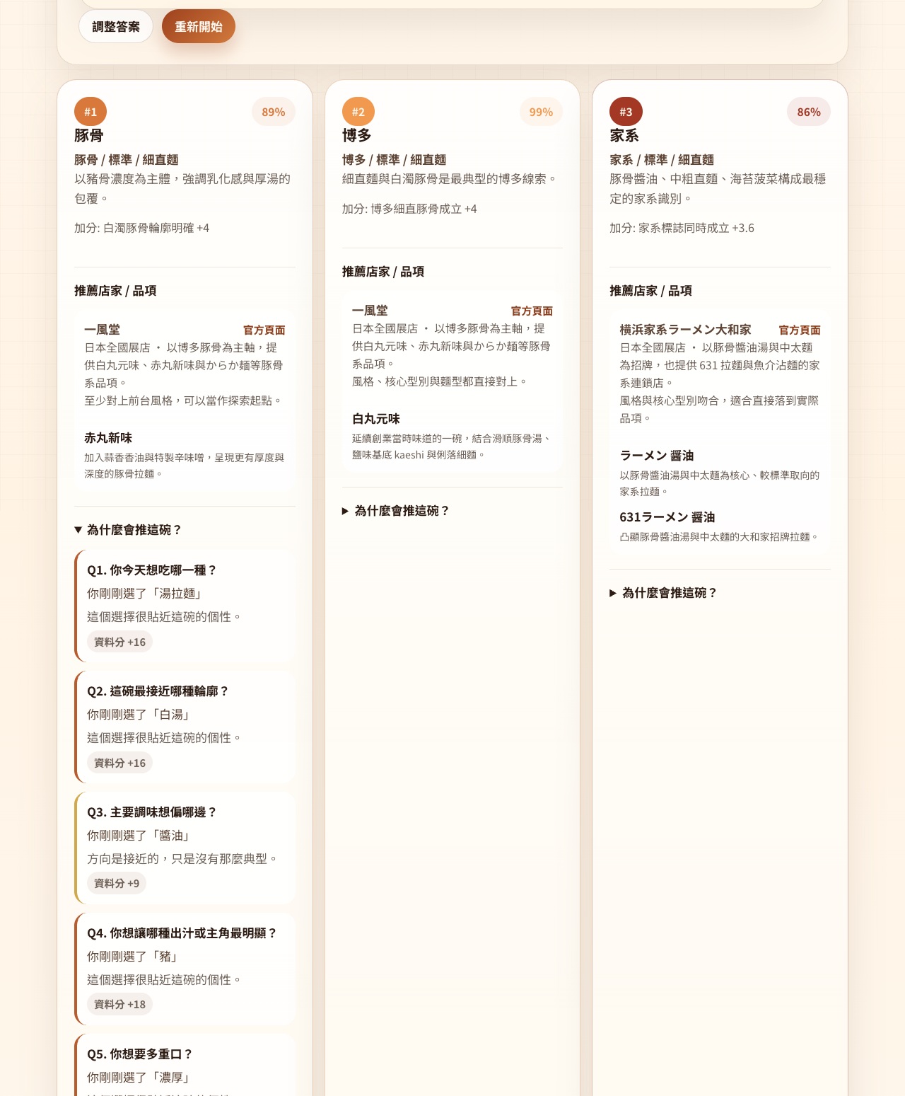
3. 分類結果如何使用 · 20%
分類結果不是只有一個答案，而是一組能被解釋和調整的推薦
使用者看到 Top 3、信心分數、口味輪廓、推薦店家與每題命中理由。
Top 3
避免只給單一答案，保留替代選擇
89%
結果可顯示信心分數
理由
結果頁的任務：讓使用者知道「今天先吃什麼」，也知道「為什麼是這一碗」。
每題加分、降分都能回看
來源：本機 App 結果頁截圖；README.md · Current Scope。
07

Slide 8
3. 分類結果如何使用 · 20%
分類結果也能接到真實店家與品項，但這一步不影響分類公平
目前 catalog 使用官方公開頁面整理的店家與品項，依 style、core type、noodle subtype 三層訊號掛接。
Style
Core Type
Noodle Subtype
Catalog
例如：豚骨、博多、家系
例如：標準 / 重口 / 清爽
例如：細直麵、中太麵、極粗麵
一風堂、麺屋はなび、 とみ田等官方來源資料
使用者端：找到店家/品項；商家端：理解哪種風格在什麼回答組合裡被需要。
目前限制
V1 還沒有位置排序、營業狀態與完整台灣在地店家覆蓋；這些會是下一階段商業化功能。
來源：docs/spec.md · Catalog Layer / Current Gaps。
08

Slide 9
4. 數據收集及如何分析賣給商家 · 20%
可賣給商家的不是個人資料，而是匿名彙整後的口味需求洞察
商家想知道的是：什麼口味被需要、哪種客群組合正在增加、哪些品項可以補上。
收集事件
隱私處理
分析輸出
作答選項、Top 3 結果、重新調整、點擊官方頁面、收藏/分享、時間與地區。
不賣姓名、電話、個人識別；只看匿名、彙整、足夠樣本數的趨勢。
風格熱度、口味組合、排除食材比例、搜尋未命中、地區需求。
資料收集的價值：把「今天想吃什麼」變成商家可看懂的需求訊號。
報告要強調
這一頁是未來商業化設計：目前 V1 已有本機作答暫存與結果資料結構，但還沒有正式分析後台。
來源：README.md · Current Scope / Next；商家分析為下一階段設計方向。
09

Slide 10
4. 數據收集及如何分析賣給商家 · 20%
商業化方向：把分類結果轉成店家能行動的市場報告
賣的是分析產品，不是賣個資；商家買到的是菜單、庫存、行銷和展店決策線索。
菜單優化
行銷分眾
營運預測
哪些風格被搜尋但現有 catalog 沒有接上，代表可能有新品機會。
喜歡濃厚豚骨、清湯、沾麵或乾拌的人，可以看到不同內容和優惠。
依時間、地區與天氣季節，觀察淡麗、濃厚、辣麻等需求變化。
月報
Dashboard
API
每月趨勢與競品風格洞察
即時看偏好熱度與轉換
讓商家接入自己的菜單系統
總結：拉麵介紹建立背景，公平分類建立信任，結果使用創造體驗，商家分析創造商業價值。
期末報告收尾句：這是從口味問卷走向餐飲數據產品的 MVP。
10

